Slide 1
TŘÍDNÍ SCHŮZKY 14. září 2023

Slide 2
VYUČUJÍCÍ
Hv: Mgr. Miroslava Kadeřábková
M: Mgr. Tereza Michálková
Čj, Aj, Prv, Vv, Pv,Tv: Mgr. Lenka Drtilová
Asistentka pedagoga: Jiřina Pelcová
Kontakt: lenka.drtilova@zsostasov.cz, jirina.pelcova@zsostasov.cz
Sborovna: 775 420 292

Slide 3
ROZVRH
1. POLOLETÍ 2. POLOLETÍ + sanit.dny
 | 1. | 2. | 3. | 4. | 5.
PO | Plavání |  | Aj | Prv | Dílna čtení
ÚT | M | Čj | Čj | Vv | Vv
ST | M | M | Čj | Aj | Čj
ČT | M | M | Čj | Hv | Čj
PÁ | Dílna psaní | Čj | Aj | Prv | Pv
 | 1. | 2. | 3. | 4. | 5.
PO | Čj Čj |  | Aj | Prv | Dílna čtení
ÚT | M | Čj | Čj | Vv | Vv
ST | M | M | Čj | Aj | Tv
ČT | M | M | Čj | Hv | Tv
PÁ | Dílna psaní | Čj | Aj | Prv | Pv

Slide 4
TŘÍDA
Domácí příprava: taška, penál; úkoly – denně hlasité čtení
Sešity, prac. sešity, učebnice – obalené
Úkolníček – zavést, kdo nemá
Pomůcky – vše funkční a podepsané! (plášť na Vv)
ŽK – podpis pod školním řádem
Třídní pravidla
Postupně začneme rozbíhat CA
Měsíční plány – email, třída, web
Kroužky – začátek od 2. října; Veselá věda

Slide 5
VÝUKA
ČJ – pondělí Dílna čtení (děti mají vlastní knihu); prezentace přečtených knih
čtvrtek diktát či malý testík
pátek Dílna psaní
trénovat čtení a psaní – velké rozdíly
prosím obal na čítanku
M – procvičování mechanického počítání + násobilky
Tv – do konce prosince plavání, pak už normální hodiny Tv
Aj – „Starter“ dětem zůstává. Zhruba od pololetí pojedeme z učebnice.
Základní slovíčka v obrázcích; později učebnice a pracovní sešit - vzadu
Překlady ne!!!

Slide 6
CO NÁS ČEKÁ?
Čipy na oběd – v průběhu října; děti samy volí oběd (nemohou rušit)
- záloha za čip 100 Kč
25.10. - … výměna oken v celé budově
- obědy studené
- programy na 23.- 25.10. máme
- družina – kdo může, prosím odpoledne zrušit
25.9. Sanitární den – běžný rozvrh (Tv ve středu a čtvrtek)

Slide 7
DOPLŇKOVÉ AKCE
24.10. Prohlídka liberecké radnice
25.10. Cesta rytíře – naučný výlet okolím Liberce
po 13.11. Tripartitní třídní schůzky
do 30.11. Dárek do adventního kalendáře
20.12. Vánoční besídka a dílničky pro rodiče
21.12. Třídní vánoční besídka

Slide 8
FINANCE
SRPŠ 700,- Kč
Třídní fond 0,- Kč
Prac. sešity 700,- Kč
Jízdenky hradím z TF

Slide 9
ORGANIZACE
Absence – omluva možná email, telefon, sms, Bakaláři (hesla?)
Změna os. údajů – prosím hned informovat a změnit v Bakalářích
Hodnocení: bodový systém + procenta průběžně;
- testy posílám domů
- půlka října v ŽK slovní, listopad tripartita, konec ledna vysvědčení
Osobní plán – na konci září – zhodnocení na tripartitách
Žákovské portfolio – každý týden; po měsíci na webu
školní web – co zde najdu? Úvod | ZŠ Ostašov (zsostasov.cz)

Slide 10
PRÁZDNINY
Podzimní: 26.- 27. 10.
Vánoční: 23.12. – 2.1. (začínáme 3.1.)
Pololetní: 2.2.
Jarní: 26.2. - 3.3.
Velikonoční: 28.3. - 1.4.
Ředitelské volno: 29.9.

Slide 11
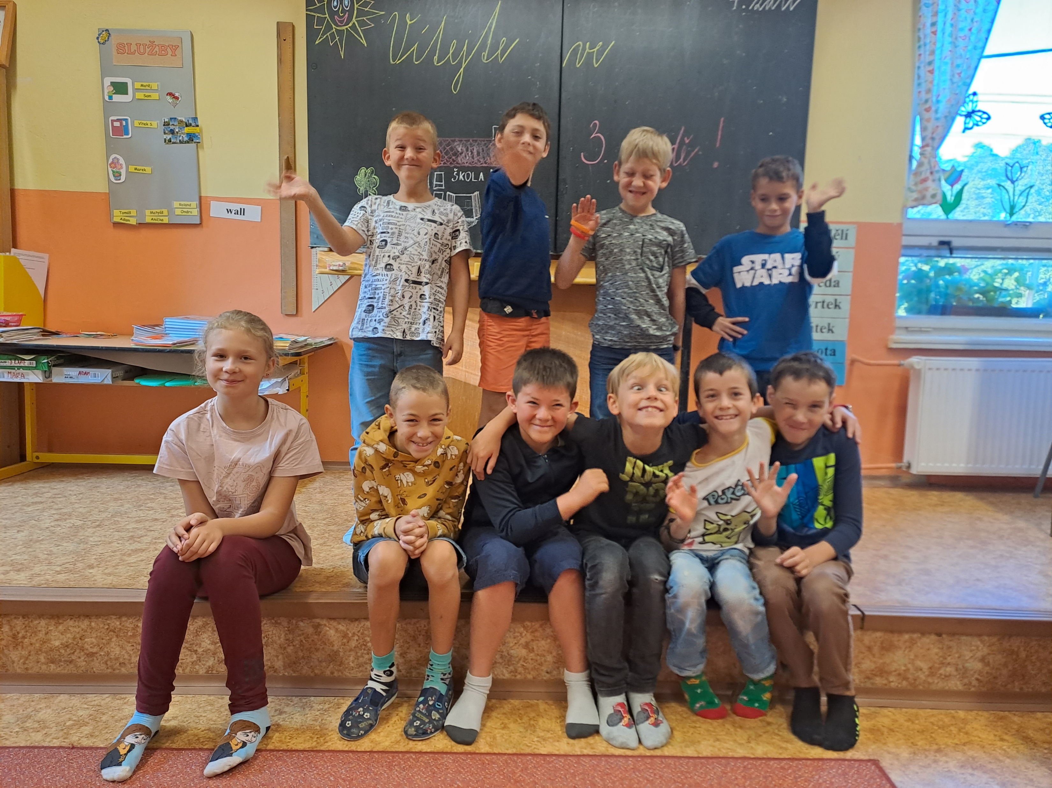
Přejeme vám hezký zbytek večera!

